Slide 1

INTELIGÊNCIA ARTIFICIAL
Aula 9 –Redes neurais supervisionadas

Slide 2

Conteúdo programático desta aula
Limitação das redes estudadas anteriormente
Potencialidades das redes com camadas
Treinamento das redes diretas de múltiplas camadas.
Parametrização das redes de múltiplas camadas
Aplicação em um problema de classificação

Slide 3
Limitações das redes de uma camada
Lidam apenas com problemas linearmente separáveis:
  Ex: não é possível emular um uma porta XOR

Slide 4
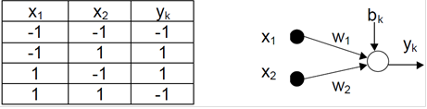
Limitações das redes de uma camada
Lidam apenas com problemas linearmente separáveis:
  Ex: não é possível emular um uma porta XOR

Slide 5
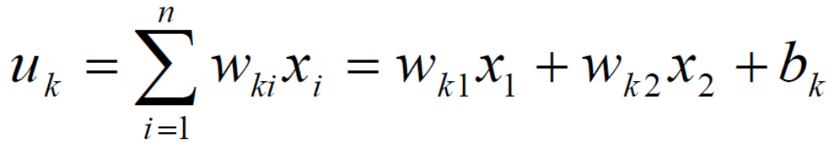
Limitações das redes de uma camada
Lidam apenas com problemas linearmente separáveis:
  Ex: não é possível emular um uma porta XOR

Slide 6
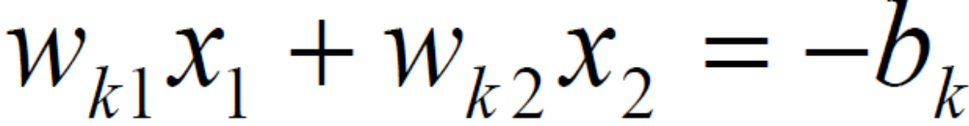
Limitações das redes de uma camada
Lidam apenas com problemas linearmente separáveis:
  Ex: não é possível emular um uma porta XOR

Slide 7
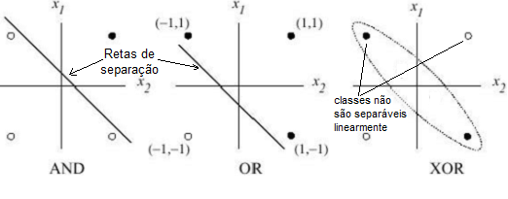
Limitações das redes de uma camada
Lidam apenas com problemas linearmente separáveis:
  Ex: não é possível emular um uma porta XOR

Slide 8
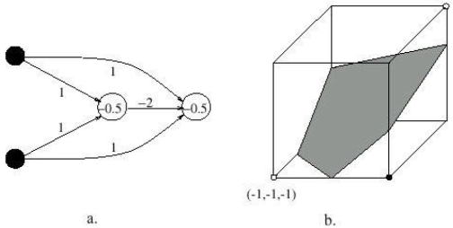
Limitações das redes de uma camada
Para emular um uma porta XOR precisamos de uma rede como esta:

Slide 9
Limitações das redes de uma camada
A rede criou uma superfície separadora
Plano separador é tridimensional pois o nó tem três entradas
Foi necessário criar uma rede com mais de uma camada
entradas N dimensionais geram superfícies separadoras no plano N-1 dimensional para as classes do problema
encontrar os valores dos pesos e polarizações necessários depende de um algoritmo que considere que não são conhecidas as saídas dos nós das camadas ocultas

Slide 10
Conhecimentos básicos sobre os modelos conexionistas
Originalmente inspirados no funcionamento do cérebro
Utilizam uma unidade básica chamada de neurônio artificial
Juntam neurônios artificiais em conjuntos chamados de Redes Neurais (ou Neuronais)
Neurônios artificiais ou nós da rede são conectados por ligações que possuem pesos ajustáveis
O treinamento da rede consiste em um algoritmo de ajuste dos pesos, portanto, é nos pesos que, ao final do treinamento, se encontram as informações aprendidas.

Slide 11
Redes PERCEPTRON de múltiplas camadas (MLP)
Algoritmo de retropropagação dos erros (backpropagation):
Apresentar um padrão (entrada + saída desejada) à rede;
Calcular o erro na saída (saída obtida – saída desejada);
Retropropagar o erro na rede calculando de que forma as mudanças nos pesos afetam o erro;
Modificar os pesos para minimizar o erro médio dos padrões;
Retornar ao passo 1 enquanto haja padrões;
Se um erro máximo desejado não tiver sido atingido, retornar ao passo 1 para a próxima iteração.

Slide 12

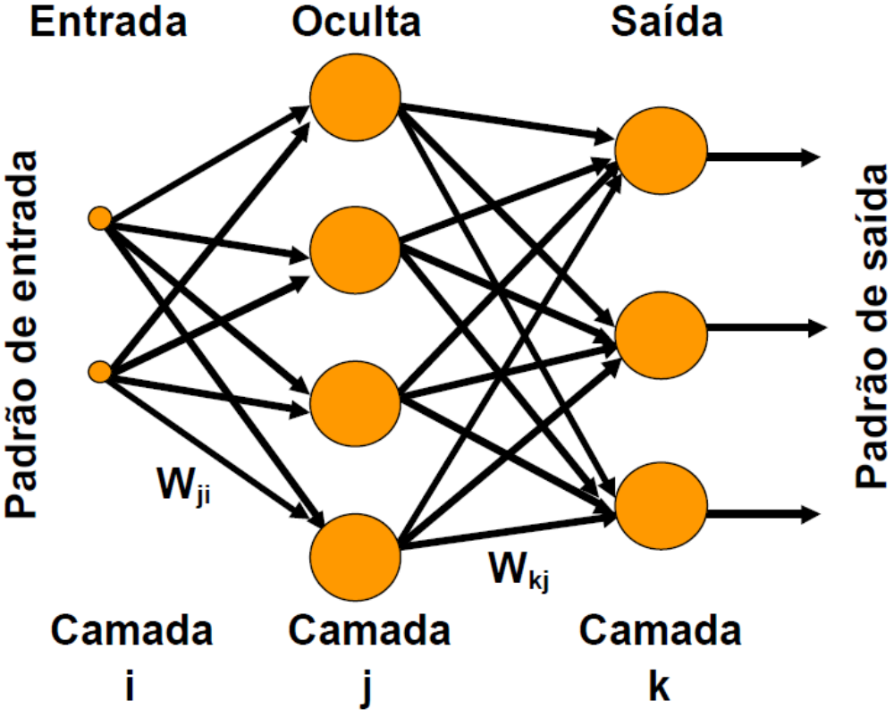


Redes PERCEPTRON de múltiplas camadas (MLP)

Slide 13


Redes PERCEPTRON de múltiplas camadas (MLP)

Slide 14

Redes PERCEPTRON de múltiplas camadas (MLP)

Slide 15


Redes PERCEPTRON de múltiplas camadas (MLP)

Slide 16


Redes PERCEPTRON de múltiplas camadas (MLP)

Slide 17
Redes PERCEPTRON de múltiplas camadas (MLP)
Apresentar um padrão de entrada;
Propagar o sinal para a frente, calculando as saídas;
Calcular os δ’s para os neurônios da camada de saída;
Retropropagar o erro da saída calculando os δ’s das camadas ocultas;
Atualizar os pesos e retornar ao passo 1.

Slide 18
Redes PERCEPTRON de múltiplas camadas (MLP)
Alguns aspectos relevantes sobre a função de ativação a ser empregada, dadas as características do algoritmo:
A função de ativação precisa ser diferenciável em todo o domínio;
A função de ativação precisa ser não decrescente para que a sua derivada não troque de sinal comprometendo a convergência do algoritmo;

Slide 19
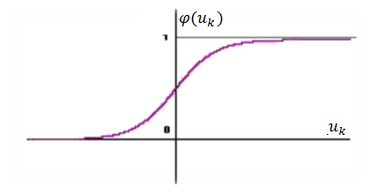


Redes PERCEPTRON de múltiplas camadas (MLP)
Exemplos de funções utilizadas:
Sigmóide:
Tangente hiperbólica (semelhante com limite inferior de -1)
Linear

Slide 20

Características praticas do treinamento backpropagation:
Dados de treinamento x dados de validação
Atualização dos pesos (a cada padrão ou batelada)
Parada do treinamento
Escolha dos pesos iniciais
Termo de momento:
Mínimos locais
Atualização das taxas de aprendizado e de momento

Slide 21
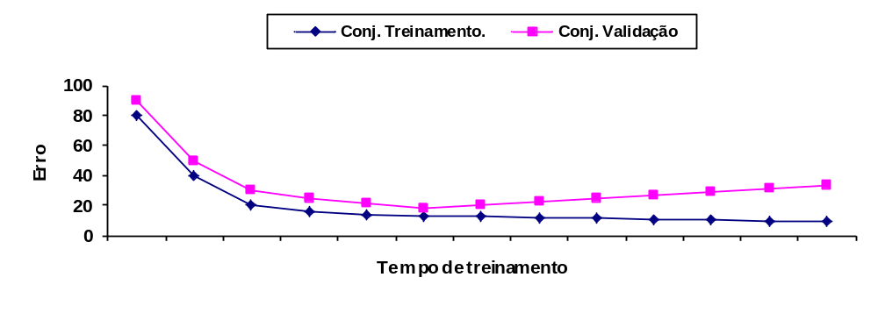
Determinação do tamanho da rede
Excesso de treinamento x precisão

Slide 22

Determinação do tamanho da rede
Tamanho da rede x precisão
Métodos de eliminação de pesos (poda de pesos):

Slide 23
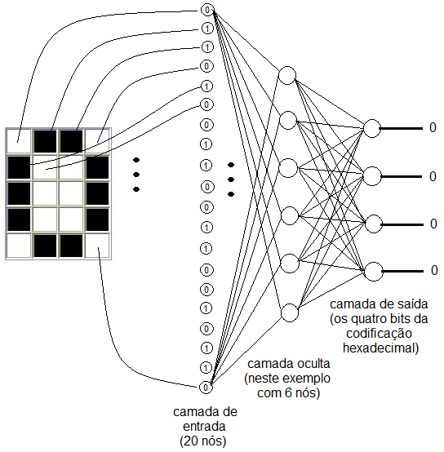
Exemplo de aplicação:
reconhecimento e
codificação de
caracteres

Slide 24
Resumo da aula
Entendemos as limitação das redes já estudadas
Potencialidades das redes com camadas
Discutimos o treinamento das redes multicamadas.
Examinamos a parametrização das redes MLP
Aplicamos redes MLP em um problema de classificação

